Slide 1

আস্‌সালামু আলাইকুম
স্বাগতম

Slide 2
মুহাম্মদ তৌহিদুল ইসলাম ভূঁঞা
প্রভাষক
ইউনিভার্সিটি ল্যাবরেটরি স্কুল ও কলেজ
আই. ই. আর. ঢাকা বিশ্বিবিদ্যালয়,ঢাক।
মোবাইলঃ০১৫৫২৪১৬৯৪৫ towhidulislamdc@gmail.com
শ্রেণি-নবম
বিষয়-ইসলাম শিক্ষা
তৃতীয় অধ্যায়-ইবাদাত
16/12/2012

Slide 3
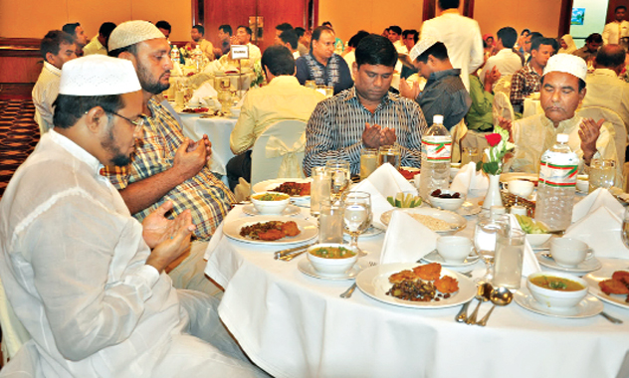
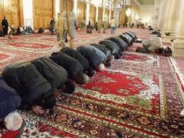

لَآ اِلٰهَ اِلَّا اللّٰهُ مُحَمَّدٌ رَّسُوْلُ اللّٰهِؕ
কালিমা
সাওম
সালাত
যাকাত

Slide 4
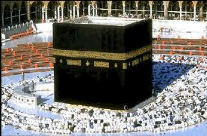
হাজ্জ

Slide 5
শিখনফল
এই পাঠ শেষে শিক্ষার্থীরা-
হাজ্জ সর্ম্পকে বলতে পারবে
হাজ্জের ফরয ও ওয়াজিবগুলো উল্লেখ করতে পারবে
হাজ্জের আধ্যাত্মিক শিক্ষা ব্যাখ্যা করতে পারবে
হাজ্জের সামাজিক শিক্ষা বিশ্লেষণ করতে পারবে।

Slide 6
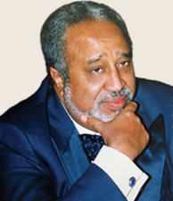
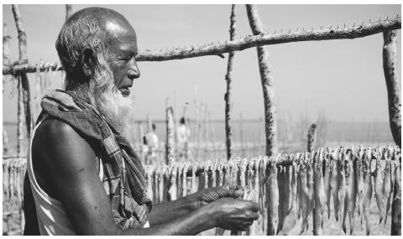
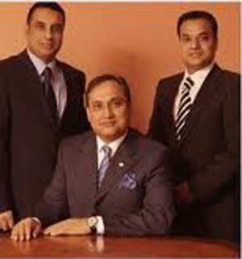
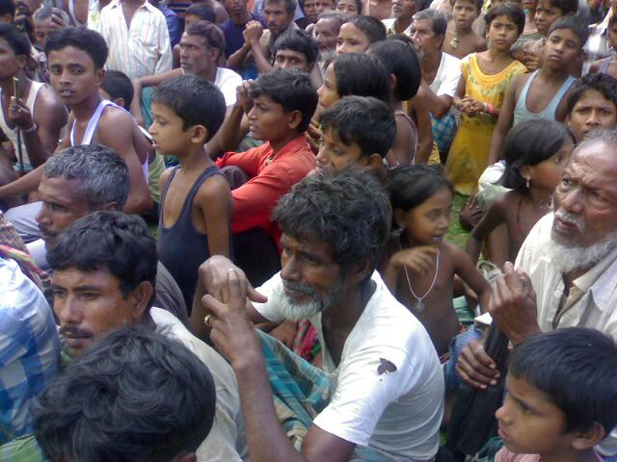
হাজ্জ ফরয
হাজ্জ ফরয নয়

Slide 7

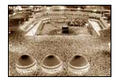

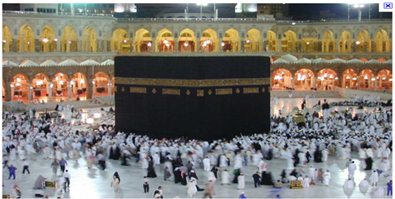

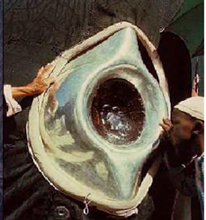
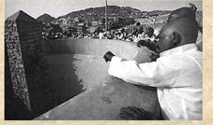
আরাফাহ
মক্কা শরীফ
মুজদালিফা
কাবা শরীফ
মদিনা শরীফ
হাজরে আসওয়াদ
মিনা

Slide 8
চল একটি হাজ্জের ভিডিও দেখি

Slide 9
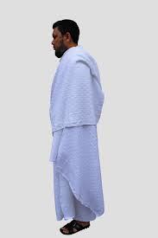

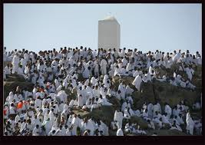
ইহরাম বাধা
আরাফাতের ময়দানে অবস্থান করা
হাজ্জের ফরয সমূহ
তাওয়াফে যিয়ারত করা

Slide 10
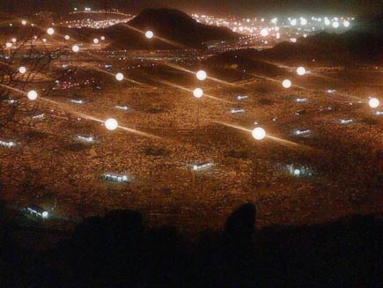
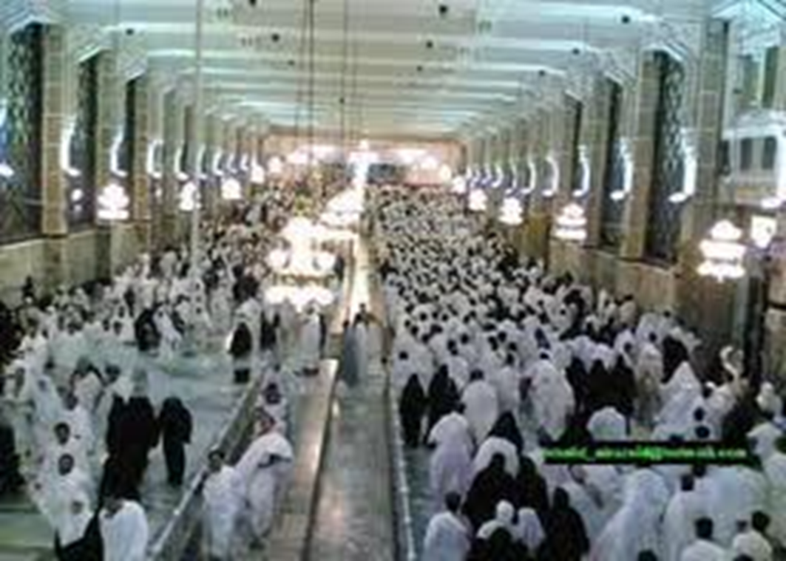
ওয়াজিব সমূহ
সাফা ও মারওয়া পাহাড়ের মাঝে সাঈ করা
মুযদালিফায় অবস্থান করা

Slide 11
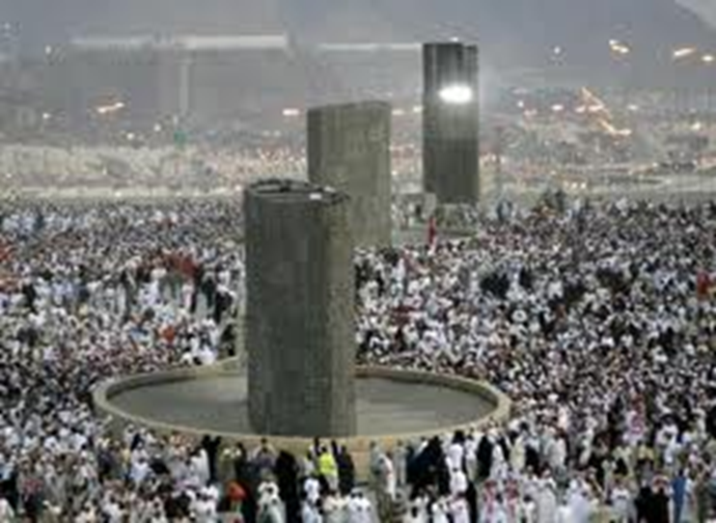
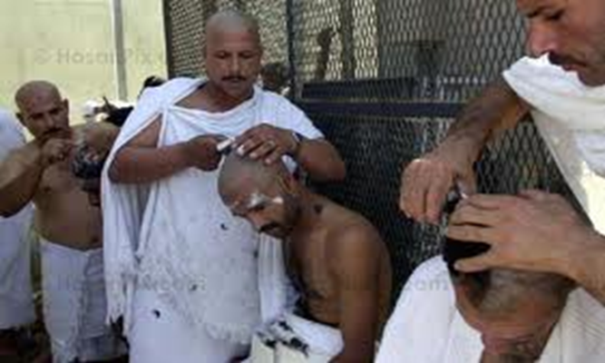
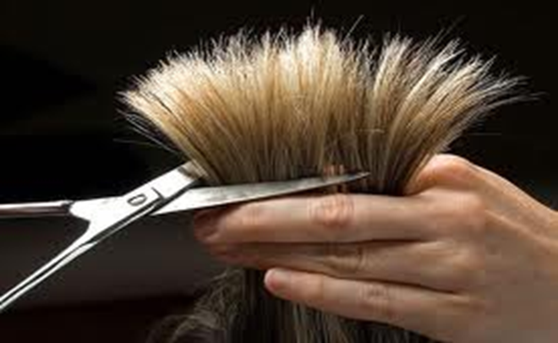
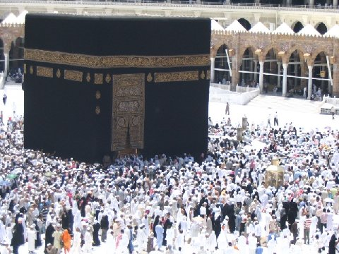
মাথা মুড়ানো
জামরাতুল আকাবাতে কংকর নিক্ষেপ করা
তাওয়াফে ছদর
চুল কাটা
জামরাতুলা আকাবাতে কংকর নিক্ষেপ করা।
তাওয়াফে ছদর
মাথা মুড়ানো বা চুল কাটা।

Slide 12
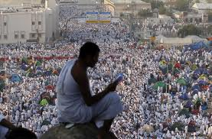
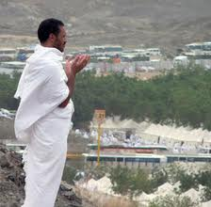
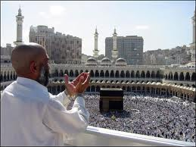
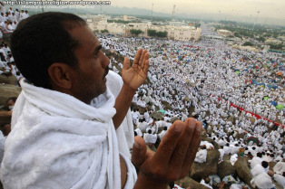
আধ্যাত্নিক গুরুত্ব

Slide 13
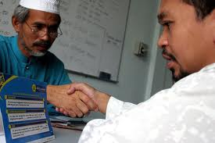
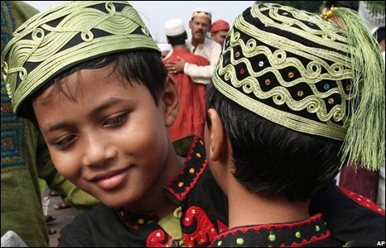
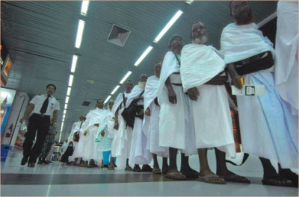
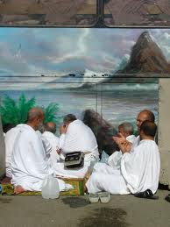
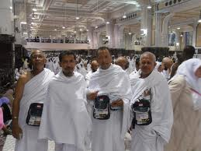
শৃঙ্খলা
ভাতৃত্ব
সৌহার্দ্য
সামাজিক গুরুত্ব
ঐক্য
সহানুভূতি
সহমর্মিতা

Slide 14
দলীয় কাজঃ
  হাজ্জ পালনকারি ব্যক্তি আল্লাহর খুবই প্রিয়
  বান্দা মূল্যায়ন কর।

Slide 15
মূল্যায়ন
হাজ্জের ফরজ কয়টি?
হাজ্জ কাদের উপর ফরয?
সাঈ বলতে কী বোঝায়।
আমরা কেন হাজ্জ পালন করবো ?

Slide 16
বাড়ির কাজঃ
হাজ্জ মুসলিম বিশ্বের মহাসম্মেলন বিশ্লেষণ কর।

Slide 17

ধন্যবাদ

